Slide 1
TESTEs de software
Prof. Me. Warner Brezolin
wbrezolin@gmail.com

Slide 2
Engenharia de software
A Engenharia de Software tem como objetivo desenvolver softwares de forma econômica, que atenda às necessidades de todas as partes interessadas, assegurando qualidade e capacidade de operar de maneira confiável em ambientes reais.

Slide 3
Definição de qualidade
A qualidade de um artefato é definida por um conjunto de propriedades que devem ser atendidas em determinado grau, de modo que o artefato satisfaça as necessidades explícitas e implícitas de todos os seus interessados.
Podem existir conflitos entre propriedades, precisam ser balanceados
Problema: necessidades implícitas, como saber quais são elas?

Slide 4
Perguntas
O que é mais importante: ter muitas características (features) ou alta fidedignidade? É fundamental poder confiar nos resultados, ter acesso ao sistema quando necessário, evitar a destruição de arquivos, prevenir travamentos ao cometer erros e facilitar o aprendizado sobre o uso do software.
Quando você muda a versão de um software, é razoável ter que reaprender a utilizá-lo?
Quais são os custos das falhas em produção? Segundo o NIST, esses custos chegam a aproximadamente 50 bilhões de dólares por ano nos EUA (Tassey, G., ed.; NIST - National Institute of Standards and Technology; The Economic Impacts of Inadequate Infrastructure for Software Testing, 2002).
Como isso se relaciona com testes? Ou, melhor ainda, com a garantia de qualidade?

Slide 5
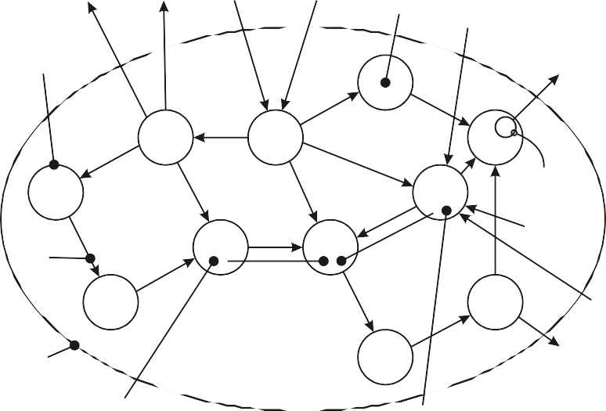
O que é um sistema?
Benefícios Resultados Dados
Controles Criar / manter Erro humano
Dano (consequência observada
de um erro)
Falha
(erro observado)
elemento
explora
vulnerabilidade
g
Elemento
c
e
j
a
h
Vulnera- bilidade
?
Observador de erros
Falha interna explora vulnerabilidade
d
f
Erro
Inter- dependência
Causa externa provoca um erro
Defeito
b
Causa interna provoca um erro
k
Agressão explora vulnerabilidade
?
i
Lesão (consequência não observada de um erro)
Sistema
?
Engano do produtor ou erro de ferramenta introduz defeito
Engano do produtor ou erro de ferramenta introduz vulnerabilidade

Slide 6
Atividade
"Você é responsável por um novo sistema que será lançado para milhares de usuários. A gerência quer lançar rapidamente para ganhar vantagem no mercado, mas a equipe técnica alerta sobre possíveis falhas não testadas. Você precisa tomar uma decisão: liberar agora ou atrasar para testar melhor?“
Questões para Reflexão:
Quais são os riscos de lançar um software sem testes suficientes?
Que tipos de problemas poderiam surgir?
Se erros forem descobertos depois do lançamento, quais seriam as consequências para os usuários e para a empresa?
Como equilibrar tempo de entrega e qualidade do software?
Qual seria a melhor decisão? Por quê?

Slide 7
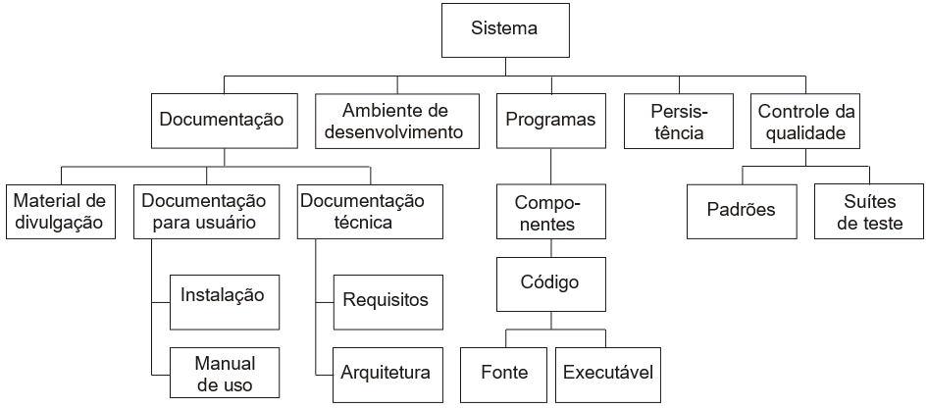
O que é um artefato de software?
Um artefato é qualquer elemento tangível que possui qualidade controlada e que compõe o sistema em questão.
O conceito de artefato é recursivo: artefatos podem ser formados por outros artefatos. Além disso, os artefatos estabelecem uma estrutura de relacionamentos, onde um artefato A pode depender de artefatos B, C, etc., formando um grafo.

Slide 8
Quem são: usuário e cliente?
Usuário (User)
Pode ser:
Pessoa interessada no serviço prestado pelo artefato sob teste
Pessoa interessada em manter o artefato sob teste
Pessoa interessada em colocar em operação o artefato sob teste
Pessoa interessada em compor o artefato sob teste com outros
Outro artefato (software) com o qual o artefato sob teste interagirá
Equipamento (máquina) com o qual o artefato sob teste interagirá
Cliente (Customer)
É a pessoa ou organização:
Que disponibiliza recursos para a aquisição, desenvolvimento ou manutenção do artefato
Interessada na redução de custos e riscos incorridos pelos processos
Interessada na viabilização de um serviço impossível de ser realizado sem o emprego de sistemas intensivos em software

Slide 9
Quem, ou o que, é o interessado?
Exemplos de Interessados Humanos (Stakeholders)
Papéis desempenhados por humanos que interagem com o artefato:
Comprador
Motorista
Operador de distribuição de energia
Nota: O que interessa é o papel desempenhado, ou seja, o usuário é a classe de todos os interessados na qualidade do serviço prestado pelo sistema.
Use o termo "usuário" somente quando não for relevante saber o papel que desempenha.
Outros interessados:
Desenvolvedores
Controladores externos da qualidade
Mantenedores
Operadores
Auditores

Slide 10
Quem, ou o que, é o interessado?
Exemplos de Interessados: Sistemas e Máquinas
Um sistema intensivo em software é uma coletânea de hardware, software e humanos que visa prestar serviços a outros interessados. Exemplos incluem:
Sistema de comércio eletrônico
Sistema de controle do despacho de carga elétrica
Sistema de controle de carros flex
Interações do software:
Com hardware (ex.: máquina): A interação ocorre através de sensores (dispositivos de entrada) e atuadores (dispositivos de saída).
Com humanos: A interação não é similar à interação com o hardware?
Outros exemplos de software que interagem com sistemas:
Software de terceiros que presta serviço a um software cliente: Pode ser um componente, biblioteca ou Software como Serviço (SaaS).
Interage através de mensagens (chamadas) e respostas (retornos).

Slide 11
Definições
Artefatos: São resultados tangíveis, com qualidade controlada, gerados pelo desenvolvimento ou pela manutenção.
Defeito: É uma parte de um artefato que, se utilizada de forma inadequada, pode levar a um erro.
Erro: É um desvio entre o que é desejado ou intencionado e o que é realmente gerado ou derivado. Um erro é causado por um defeito.
Falha: É um erro observado. Enquanto não é observado, trata-se apenas de um erro. Após ser observado, passa a ser uma falha. Portanto, um erro é sempre desconhecido até ser detectado.
Latência do Erro: É o tempo decorrido entre o momento em que o erro é gerado e o momento em que é observado.
Dano: É a consequência externa conhecida (prejuízo observado) provocada por uma falha.
Lesão: É a consequência externa desconhecida provocada por um erro ainda não observado.

Slide 12
Definições
Vulnerabilidade: É uma parte de um artefato que, quando utilizada em condições peculiares, pode gerar um erro.
Exemplos incluem:
Proteção mal feita permite acesso a pessoas não autorizadas.
Interface do usuário mal organizada induz erros de uso.
Dados confidenciais armazenados de forma legível permitem que terceiros não autorizados utilizem dados críticos.
Na realidade, vulnerabilidades são defeitos.
É necessário procurar explicitamente por elas através de testes de vulnerabilidade.

Slide 13
Definições
Inadequação:
Exemplos:
Não atender às reais necessidades dos interessados.
Não satisfazer os requisitos não funcionais e inversos estabelecidos.
Deficiência:
Exemplos:
Interface humana ruim que induz os usuários a cometerem erros de uso.
Documentação e auxílios não coerentes com o que foi implementado.
Anomalia:
Exemplos:
O artefato está correto do ponto de vista funcional e não funcional, mas é difícil de manter.
Engenharia ruim.

Slide 14
Definições
MTBF (Mean Time Between Failures):
Tempo médio entre falhas sucessivas.
MTTRc (Mean Time to Recover):
Tempo médio necessário para repor o sistema em funcionamento correto (recuperar) após uma falha.
MTTRp (Mean Time to Repair):
Tempo médio desde o momento em que uma falha é observada até a versão corrigida do artefato estar disponível.
Alternativa: Até a versão corrigida estar em uso.
MTTEv (Mean Time to Evolve):
Tempo médio necessário para evoluir ou adaptar o software após o registro de uma solicitação de alteração.

Slide 15
Risco e qualidade satisfatória
Desenvolvimento de Sistemas:
É virtualmente impossível desenvolver um sistema perfeito.
Risco:
Um evento que tem uma probabilidade de ocorrer e, quando ocorre, impacta negativamente um interessado.
Qualidade Satisfatória:
Um artefato possui qualidade satisfatória se satisfaz plenamente os anseios de todos os interessados, oferecendo riscos justificavelmente aceitáveis para cada propriedade.
A noção de "satisfatório" varia de acordo com:
A finalidade a que se destina o artefato.
A natureza do artefato.
O papel desempenhado pelo interessado.
O nível de treinamento/conhecimento do interessado.

Slide 16
Graus de qualidade
Qualidade por Construção:
Um artefato possui qualidade por construção se possui qualidade satisfatória, considerando todas as propriedades relevantes, antes do primeiro teste. Este é um ideal ao qual devemos nos aproximar.
Qualidade por Desenvolvimento:
Um artefato possui qualidade por desenvolvimento se possui qualidade satisfatória, considerando todas as propriedades relevantes, antes de ser posto em uso. Podem, no entanto, restar defeitos não conhecidos.
Qualidade por Manutenção:
Um artefato possui qualidade por manutenção se possui qualidade satisfatória, considerando todas as propriedades relevantes, antes de ser reposto em uso. Defeitos não conhecidos podem ter sido adicionados.

Slide 17
Necessidade da especificação
É impossível atingir garantidamente a qualidade desejada nas seguintes situações:
Falta de Definição:
Se os atributos de qualidade relevantes e seus respectivos graus a atingir não forem definidos antes do desenvolvimento.
Grau a atingir não são observáveis:
Se os graus a atingir não forem:
Observáveis
Mensuráveis
Avaliáveis estatisticamente
Avaliáveis por um especialista devidamente treinado
Subjetividade:
Avaliações subjetivas como "acho que está bom" ou similares não são válidas.

Slide 18
Problema básico
O desenvolvimento de software é um processo de aquisição e detalhamento de conhecimento
no início o conhecimento é incompleto e abstrato
do problema a resolver
da solução proposta dada ao problema,
No caso de sistemas e componentes: a sua arquitetura
à medida que vai sendo desenvolvido o conhecimento vai sendo completado
Consequentemente muitas solicitações de alteração ocorrem durante o desenvolvimento em virtude de novo conhecimento adquirido
conhecimento sobre o serviço e a qualidade desse serviço
conhecimento sobre a solução e a qualidade da engenharia

Slide 19
Não existe software perfeito
Não se pode esperar que sistemas não contenham defeitos.
Caso um sistema não contenha defeitos, não saberemos.
Às vezes, podemos saber se módulos contêm defeitos ou não.
Isso implica a necessidade de avaliar a corretude (controlar a qualidade) também durante a execução do sistema, o que torna necessária a instrumentação do código.

Slide 20
Não existe software perfeito
Defeitos podem ter causa:
no conhecimento incompleto do serviço a ser prestado
na especificação incorreta dos requisitos de serviço
na especificação incorreta dos requisitos da solução
na má organização do trabalho (processo)
na má qualidade do trabalho realizado
na pouca proficiência dos participantes do desenvolvimento
na falta de fidedignidade dos componentes de terceiros e dos instrumentos utilizados

Slide 21
Não existe software perfeito
Mesmo sistemas perfeitos podem falhar
erros provocados por causas externas
uso incorreto deliberado ou não
possivelmente induzidos por interfaces humanas ruins
bases de dados poluídas
falhas de hardware
falhas da plataforma de software usada
falhas de componentes ou bibliotecas de terceiros
danificados por hackers
Consequência
sistemas precisam ser clementes
permitir a correção de erros
sistemas precisam conter observadores dos erros gerados durante a execução

Slide 22
Propagação de defeitos
Defeitos podem ser inseridos na especificação, na arquitetura, nos projetos, no código, nas suítes de teste, ...
Ex. um defeito em um artefato antecedente leva a erro(s) no(s) artefato(s) consequente(s), o que, em última análise, corresponde a defeito(s) nesse(s) artefatos
exemplo de defeitos na especificação:
esquecer requisitos relevantes
– ex. esquecer segurança
exemplos de defeito propagado para a arquitetura
software não prevê proteção dos dados do usuário contra uso indevido

Slide 23
Por que desenvolver visando qualidade?
Retrabalho inútil - é trabalho que não precisaria ter sido realizado, se o trabalho original tivesse sido realizado visando fidedignidade por construção.
Uma das principais causas do excessivo tempo gasto (custo) ao desenvolver software é o retrabalho inútil
– é responsável, em média, por cerca de 50% do custo de desenvolvimento
existe retrabalho útil?

Slide 24
Exemplos de retrabalho inútil?
Desenvolver algo e descobrir que não era bem isso que se queria ou que se precisava ➔ inadequação
causa: especificação inexistente ou mal formulada
Desenvolver algo e descobrir que está cheio de defeitos
causa: falta de disciplina
causa: falta de conhecimento de como raciocinar sobre programas, componentes, módulos e código
Trabalhar sem foco
causa: falta de método (disciplina) de trabalho
processo, planejamento, padrões
Perfeccionismo patológico
causa: melhorar, melhorar e melhorar mais ainda algo que já está satisfatório

Slide 25
Como eliminar causas de retrabalho inútil?
O que fazer para reduzir ou mitigar de vez esse risco?
organizar e disciplinar (planejar) o trabalho
utilizar sistematicamente boas práticas ao desenvolver
saber como será controlada a qualidade antes de iniciar
controlar continuamente a qualidade de todos os artefatos
produzir uma boa especificação do que se quer que seja feito
evitar especificações erradas, incompletas ou inexistentes
procurar usar técnicas formais leves
produzir uma arquitetura – organização da solução – adequada ao problema a resolver
modelar o problema a resolver ➔ modelagem conceitual
modelar a solução ➔ modelagem física
desenvolver testes junto com a criação dos modelos ➔desenvolvimento dirigido por testes (test driven development)

Slide 26
Controle da qualidade versus evitar defeitos
Controle da qualidade não leva a sistemas possuindo a qualidade desejada
somente produz um laudo
a melhoria da qualidade advém da eliminação dos defeitos observados
provoca retrabalho inútil ➔ mais custos
se não feito, gera dívida técnica
Ao invés de fiar-se somente no controle da qualidade, por que não desenvolver de modo que se tenha a (quase) certeza de não ter introduzido defeitos?
o mais próximo possível de correto por construção

Slide 27
Qualidade dos artefatos
Duas visões da qualidade:
qualidade do serviço (qualidade externa)
é a qualidade do artefato tal como observada pelo usuário
usuários – são todos os interessados (stakeholders), exemplos
pessoas – usuário propriamente dito
outros artefatos
desenvolvedores cliente
qualidade da engenharia (qualidade interna)
é a qualidade requerida pela implementação do artefato, necessária para atingir a qualidade de serviço desejada
é observada pelos desenvolvedores
exemplos de interessados
desenvolvedores do artefato
mantenedores
testadores

Slide 28
Qualidade do serviço, qualidade externa
O foco de interesse são as tarefas que os usuários realizam no contexto da organização em que atua
o usuário não quer meramente usar um artefato (sistema)
o usuário quer realizar adequada e facilmente tarefas com o apoio do artefato

Slide 29
Qualidade de engenharia, qualidade interna
Alcança-se qualidade de serviço a partir da qualidade de engenharia
O objetivo primário é a qualidade do serviço
Qualidade de engenharia é objetivo secundário
é incorporada na medida do necessário

Slide 30
Consequências da falta de qualidade
Perdas financeiras, exemplos
custo (impacto) da falha
custo da manutenção corretiva e da recuperação
perda de mercado
litígios com clientes insatisfeitos
Falência
Perdas materiais, exemplos
máquinas quebradas em virtude do software de controle
material perdido
Perdas humanas
perda de vidas
Perdas ecológicas

